Slide 1
見證分享
Susan 馬穎峰 姐妹
點線面小組

Slide 2
見證分享
Emma 林蓉姿 姐妹
久依依小組

Slide 3

(詩篇37篇1-9節)
不要為作惡的心懷不平，也不要向那行不義的生出嫉妒。
因為他們如草快被割下，又如青菜快要枯乾。
你當倚靠耶和華而行善，住在地上，以祂的信實為糧；
又要以耶和華為樂，祂就將你心裡所求的賜給你。
當將你的事交託耶和華，並倚靠祂，祂就必成全。
祂要使你的公義如光發出，使你的公平明如正午。
你當默然倚靠耶和華，耐性等候祂；
不要因那道路通達的和那惡謀成就的心懷不平。
當止住怒氣，離棄忿怒；不要心懷不平，以致作惡。
因為作惡的必被剪除；惟有等候耶和華的必承受地土。

Slide 4
《好好的過 》
當我不明白的時候，我選擇相信，相信上帝依然愛我，
那怕是長夜沒有盡頭，祂會陪我度過。
當我完全不知所措，我還是相信，相信上帝依然愛我，
祂的愛是我堅強的理由，給我勇氣面對明天。
每一步，勇敢的走，每一天，好好的過，
因為上帝愛我，祂會陪著我走。
在冰冷的夜空，還有星星告訴我，祂就在這裡，看顧著我。
走出了憂鬱陰暗的角落，在祂的愛裡，我用信心等候。

Slide 5
見證分享
Jessica 林嘉琦 姐妹
豐盛小組

Slide 6
去年感恩節爸爸因納離子低跌倒住院.
12月初弟弟趕回台灣陪爸爸, 3月初弟弟回美.
爸爸4月初開始住高雄岡山榮民之家, 住進2天因之前吃過期食物血液中都是細菌再度住院, 感謝主打抗生素有效, 蒙醫治. 4月回高雄看爸爸幾天, 一切安好.
6月爸爸拉肚子幾天 7/25 禱告會後知道爸被傳A型流感, 並且緊急送到隔離病房, 7/27-8/1 住在隔離病房, 完全無從連絡, 不知情況嚴重與否, 只有日夜不斷禱告, 教會牧師, 弟兄姐妹也一起迫切禱告, 8/1禱告會完爸打Line來說他出院了, 因不知爸爸情況, 所以8/1訂好票 決定8/3一早回台灣, 8/2上午已check-in, 爸考慮後希望我晚回去, 因此趕緊取消機票竟沒被罰.
本來心中就預計8月底回去陪爸爸2個月, 因9月中有特會, 跟神求也與爸爸商量, 後來決定9/20-11/20回台. 陪伴爸爸這2個月也是祝福滿滿! 恩典滿滿!

Slide 7
*出埃及記20:12
當孝敬父母, 使你的日子在耶和華你 神
所賜你的地上, 得以長久。
*利未記19:3
你們各人都當孝敬父母, 也要守我的安
息日, 我是耶和華你們的 神。
*申命記5:16
當照耶和華你 神所吩咐的, 孝敬父母, 使
你得福, 並使你的日子在耶和華你 神所
賜你的地上, 得以長久。

Slide 8
*箴言23:25
你要使父母歡喜, 使生你的快樂。
*路加福音18:20
誡命你是曉得的, 不可姦淫, 不可殺人, 不
可偷盜, 不可作假見證, 當孝敬父母。
*以弗所書6:2
要孝敬父母, 使你得福, 在世長壽．這是第
一條帶應許的誡命。

Slide 9
*馬太福音6:33
你們要先求他的國, 和他的義這些東
西都要加給你們了。
*腓立比書2:4
各人不要單顧自己的事, 也要顧別人的
事。
*馬太福音7:8
你們祈求, 就給你們. 尋找, 就尋見. 叩
門, 就給你們開門。

Slide 10
*馬可福音11:24
所以我告訴你們, 凡你們禱告祈求的, 無論是
甚麼, 只要信是得著的, 就必得著。
*腓立比書4:6
應當一無罣慮, 只要凡事藉著禱告, 祈求, 和\
感謝, 將你們所要的告訴 神。
*帖撒羅尼迦前書6: 16-18
16:要常常喜樂. 17:不住的禱告．18:凡事謝
恩．因為這是 神在基督耶穌裡向你們所定
的旨意。

Slide 11
恩典之路
The path of Grace

Slide 12
你是我的主 引我走正義路
Lord, You are my guide, the shepherd of my life.
高山或低谷 都是你在保護
Through the hills and valleys, You're always by my side.
萬人中唯獨 你愛我認識我
Calling me by name, You've chosen me with love.
永遠不變的應許 這一生都是祝福
Blessing me abundantly, Your promise will never change.
恩典之路(The path of Grace )

Slide 13
一步又一步 這是恩典之路
Every step we take, You lead us with Your grace.
你愛 你手 將我緊緊抓住
Your love, Your hand will hold us close to You.
一步又一步 這是盼望之路
Every step we take, You lead us with Your grace.
你愛 你手 牽引我走這人生路
Your love, Your hand will guide us through the path of grace.
恩典之路(The path of Grace )

Slide 14
見證分享
Teresa 周倩儀 姐妹
榮耀小組

Slide 15
你們親近神，神就必親近你們。
（雅各書‬ ‭ James 4:8)
Come near to God and he will come near to you.

Slide 16
栽種感恩，收割豐盛
Sow in Thanksgiving, Reap in Abundance
波特蘭靈糧堂
November 26, 2017

Slide 17
「在這裡有一個孩童，帶著五個大麥餅、兩條魚，只是分給這許多人還算甚麼呢？」耶穌說：「你們叫眾人坐下。」原來那地方的草多，眾人就坐下，數目約有五千。 耶穌拿起餅來，祝謝了，就分給那坐著的人；分魚也是這樣，都隨著他們所要的。
（約翰福音 John 6:9-11)
11 Jesus then took the loaves, gave thanks, and distributed to those who were seated as much as they wanted. He did the same with the fish.

Slide 18
耶穌說：「你們把石頭挪開。」 那死人的姊姊馬大對他說：「主啊，他現在必是臭了，因為他死了已經四天了。」 耶穌說：「我不是對你說過，你若信，就必看見 神的榮耀嗎？」 他們就把石頭挪開。 耶穌舉目望天，說：「父啊，我感謝你，因為你已經聽我。 （約翰福音 John 11:39-41)
41 So they took away the stone. Then Jesus looked up and said, “Father, I thank you that you have heard me.

Slide 19
我們的明天不是被環境所定奪的。 神能在一切不可能的環境中，藉著我們憑信心的感謝和讚美，為我們開路！

Slide 20
我每逢想念你們，就感謝我的 神；（腓立比書 Philippians 1:3)
I thank my God every time I remember you.

Slide 21
要常常喜樂，不住地禱告，凡事謝恩；因為這是 神在基督耶穌裡向你們所定的旨意。（帖撒羅尼迦前書 1 Thess. 5:16-18)
Rejoice always, pray continually, give thanks in all circumstances; for this is God’s will for you in Christ Jesus.

Slide 22
當稱謝進入他的門；當讚美進入他的院。當感謝他，稱頌他的名！ 因為耶和華本為善。 他的慈愛存到永遠； 他的信實直到萬代。 （詩篇 Psalm 100:4-5)
Enter his gates with thanksgiving
and his courts with praise;
give thanks to him and praise his name.
For the Lord is good and his love endures forever;
his faithfulness continues through all generations.

Slide 23
Give thanks with a grateful heart,
獻上感恩的心
Give thanks to the Holy One,
歸給聖潔真神
Give thanks because He’s given
因祂賜下獨生子
Jesus Christ, His Son.
主耶穌基督 (2X)

Slide 24
And now let the weak say, “I am strong!”
如今軟弱者能變剛強
Let the poor say, “I am rich-
貧窮者成為富足
because of what the Lord has done for us!”
都因為主為我成就大事 (2X)
Give Thanks 感恩

Slide 25
本於信，以至於信
vs.
本於信，以至於「理性」？

Slide 26
play video
「你若相信」

Slide 27
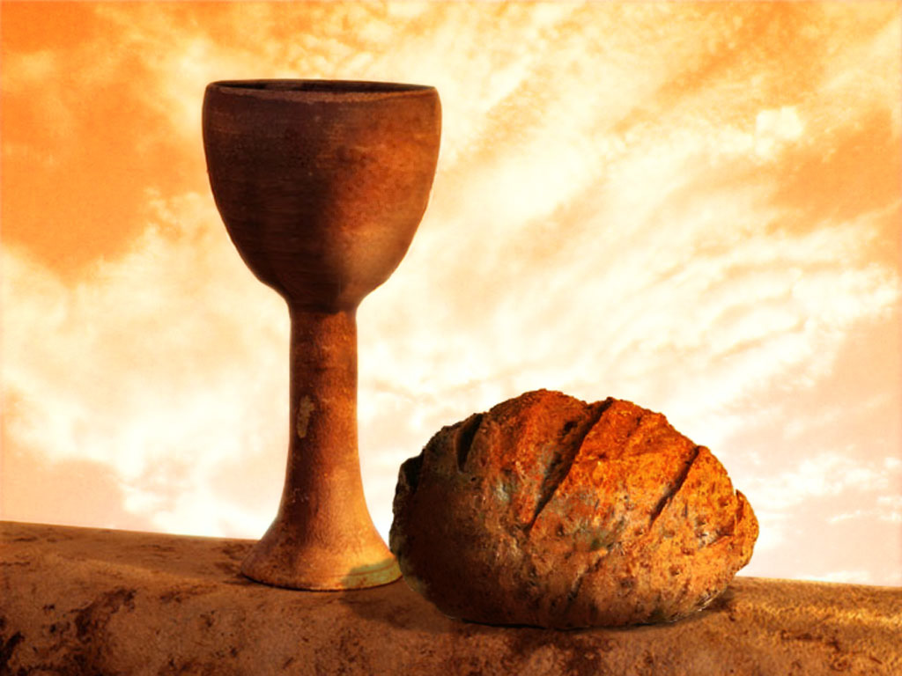
同領聖餐 Holy Communion

